Slide 1
实验室安全教育
现代教育技术中心
2025.2.17

Slide 2
学生实验守则
第一条 学生应遵守实验室礼仪规范，注重实验文明。
第二条 学生每学期须接受实验室安全教育。
第三条 学生进入实验室须严格遵守实验室有关规章制度和仪器设备操作规程，自觉接受实验授课教师的指导。
第四条 爱护实验设备，节约实验耗材。不得改动实验计算机配置，不得利用实验设备做与实验内容无关的操作。
第五条 对违反设备使用规程，私自拆卸实验设备，造成损坏的将按学校有关规定处理。
第六条 注意保持实验室的环境卫生，不嘻戏打闹、大声喧哗，严禁吸烟、随地吐痰、乱扔果皮纸屑等。

Slide 3
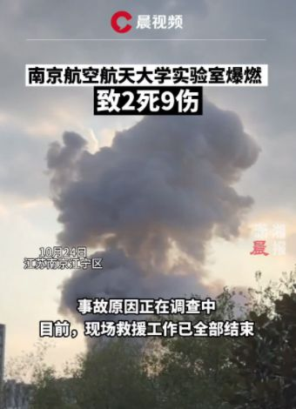
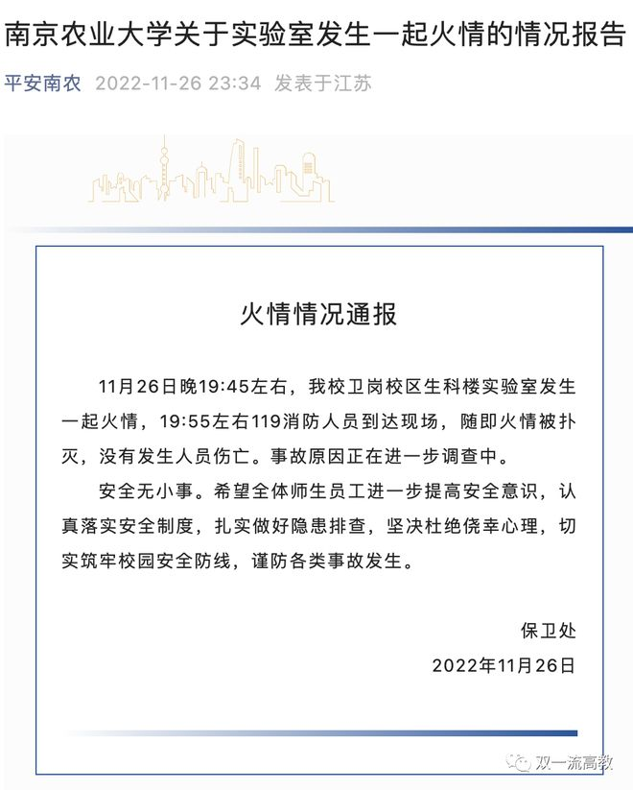
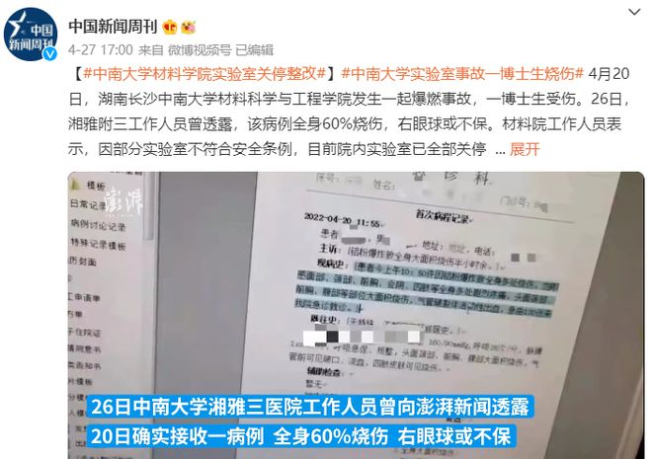
案例警示

Slide 4
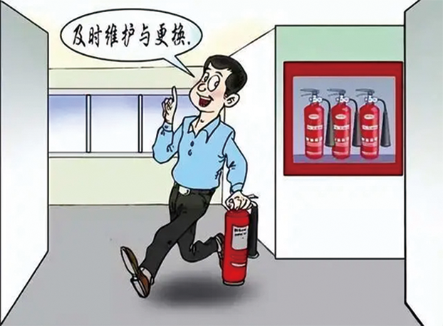
实验室消防安全
1.实验室内必须存放一定数量的消防器材，放置在便于取用的明显位置，全体师生要爱护消防器材，熟知其位置和使用方法。实验室管理部门要定期检查更换。
2.实验室内存放的设备及物品须与火源、电源保持一定距离,不可随意堆放。实验室内严禁烟火。
3.严禁在实验楼消防通道走廊上堆放物品，确保消防通道畅通。

Slide 5
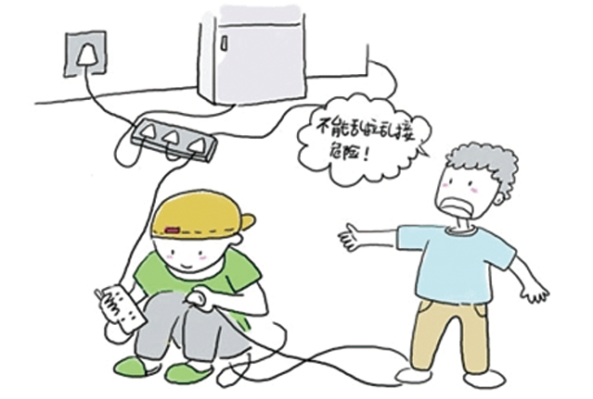
实验室用电安全
1.实验室内不乱接乱拉电线，不超负荷用电，不使用大功率电器。
2.实验室内不应有裸露的电线头，强电箱内不要堆放物品。
3.实验室用电设备线路、插头插座、空气开关应经常检查，发现有破损、老化等情况必须安排更换维修。

Slide 6
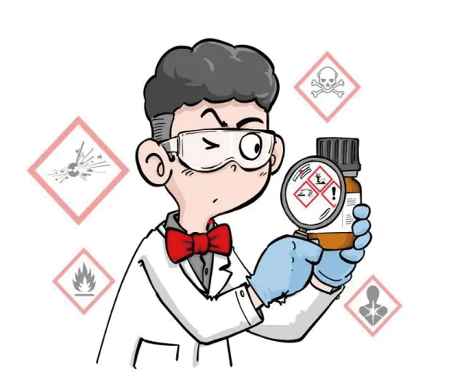
实验室设备安全
1.实验前先检查仪器设备是否完好，再接通电源；实验结束后，先关闭仪器设备，再关闭电源。
2.仪器设备损坏时，应及时通知管理人员处理。
3.严格按操作规程使用实验仪器设备，禁止私自搬运、挪动仪器设备。

Slide 7

实验室安全管理
1.实验操作人员应严格落实实验操作规程；指导教师要切实加强对学生实验的指导，对具有危险性的实验要及时告知学生并采取相应的措施确保安全。
2.严格落实学校实验室安全管理制度，按照分级分类原则加强管理，落实安全责任。
3.定期组织实验室安全检查，通报实验室安全问题，督促安全隐患整改。

Slide 8
水电事故应急处置
◆ 漏水、溢水事故应急处置方案
◆ 触电事故应急处置方案
立即切断电源或拔下电源插头，若来不及切断电源，可用绝缘物挑开电线。在未切断电源之前，切不可用手去拉触电者，也不可用金属或潮湿的东西挑电线。
触电者脱离电源后，使其就地仰面躺平，禁止摇动其头部。检查触电者的呼吸和心跳情况，呼吸停止或心脏停跳时应立即施行人工呼吸或心脏按摩，并尽快联系医疗部门救治。
立即关闭水阀，切断漏水、溢水区域电源，组织人员清扫地面积水，移动浸泡物资，尽量减少损失。

Slide 9
火灾事故应急处置
◆ 确定事故发生的位置，明确事故周围环境，上报储存和使用的材料，判断是否有重大危险源分布及是否会带来次生灾难发生。
◆ 依据可能发生的事故危害程度，划定危险区域，标明疏散通道和隔离标志，对事故现场周边区域进行隔离和人员疏导。
◆ 如需要进行人员物资撤离，要按照“先人员、后物资，先重点、后一般”的原则抢救被困人员及贵重物资。
◆ 根据引发火情的不同原因，明确救灾的基本方法，采取相应措施，并采用适当的消防器材进行扑救。包括木材、布料、纸张、塑料等的固体可燃材料的火灾，可使用二氧化碳、干粉灭火器灭火。设备火灾，应切断电源后再灭火，因现场情况及其他原因，不能断电，需要带电灭火时，应使用二氧化碳灭火器，不能使用泡沫灭火器或水。
◆ 遇火情先处置，视火灾情况拨打“119”报警求救，并开展初期火灾扑救和人员疏散，确保实验室安全通道畅通；视人员伤亡情况拨打“120”急救电话，及时前往明显位置引导消防车、救护车。

Slide 10
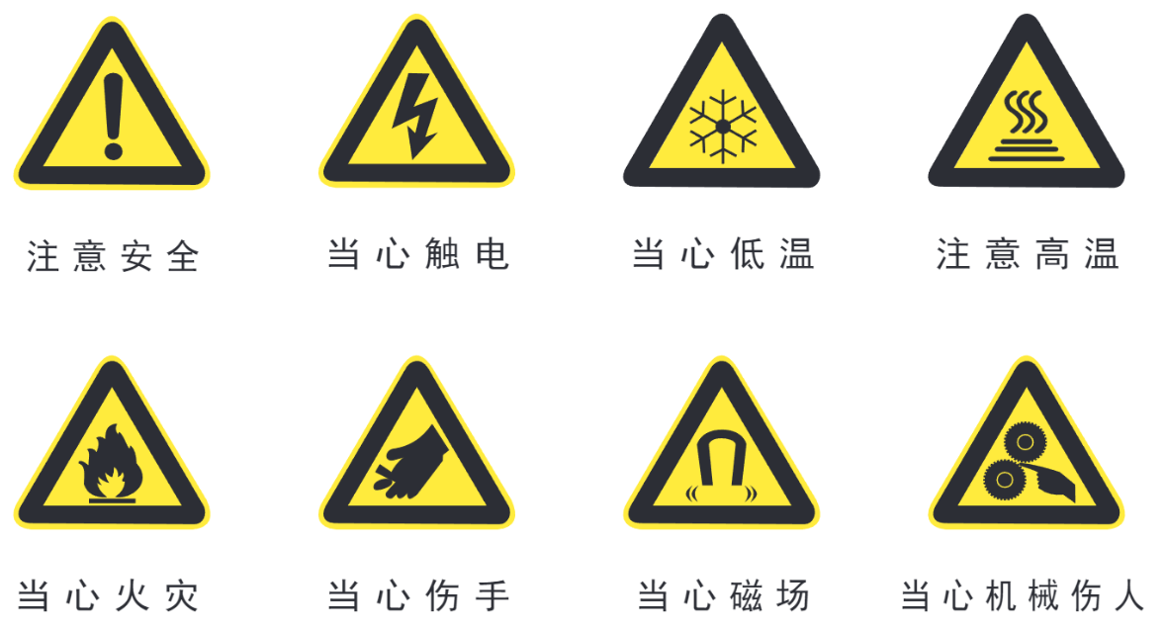
实验室常见警示标识

Slide 11
感谢您的观看

